Slide 1
«Теплі» кредити і Місцеві програми – як дієві інструменти енергомодернізації житлової сфери

Slide 2
640 тис. родин стали учасниками Державної програми
«теплих» кредитів
2014-2019 (станом на 08.07.2019):
640 тис. родин - учасників
≈ 8 млрд грн інвестовано в економіку (придбання енергоефективних матеріалів та обладнання)
≈як Вінницька обл.
≈ 280 млн м³ газу щороку
- економія ресурсів в еквіваленті газу
2,5 млрд грн видатків державного бюджету
315 млн грн видатків місцевих бюджетів

Slide 3
Попит на «теплі кредити» стрімко зростає
ОСББ 2015-2019:
4070 ОСББ – учасників програми
1,1 млрд грн. залучених коштів
353 млн грн. відшкодовано Урядом
Фізичні особи 2014-2019:
312 тис. фіз. осіб – учасників програми
6,1 млрд грн. залучених коштів
2,1 млрд грн. відшкодовано Урядом
₴
₴
2015-2019
2014-2019
Кількість виданих кредитів, ОД. Сума виданих кредитів, МЛН. ГРН.

Slide 4
Фінансування Програми у 2019 році
1-ий транш 400 млн грн
2-ий транш 380 млн грн
202 млн грн
Утеплення
приватного житла
400
млн грн
380
млн грн
380 млн грн
ОСББ/ЖБК
8 млн грн
Котли
Учасники Програми залучили | ОСББ | Фізичні особи
 | 1 200 | 18 000
 | 416 млн грн | 610 млн грн
ВСЬОГО понад 1 млрд грн
Учасники Програми залучать | ОСББ | Фізичні особи
 | 3 000 | 0
 | 700 млн грн | 0
ВСЬОГО 700 млн грн
ФАКТ
ПРОГНОЗ

Slide 5
Регіональний попит на «теплі» кредити серед населення
оперативні дані станом на 08.07.2019
За даними уповноважених банків

Slide 6
Регіональний попит на «теплі» серед ОСББ, млн. грн
оперативні дані станом на 05.08.2019
Середній показник по регіонах ≈ 170 кредитів
Середній показник по регіонах ≈ 45,72 млн. грн
* За даними уповноважених банків

Slide 7
Переваги місцевих програм співфінансування «теплих» кредитів

Slide 8
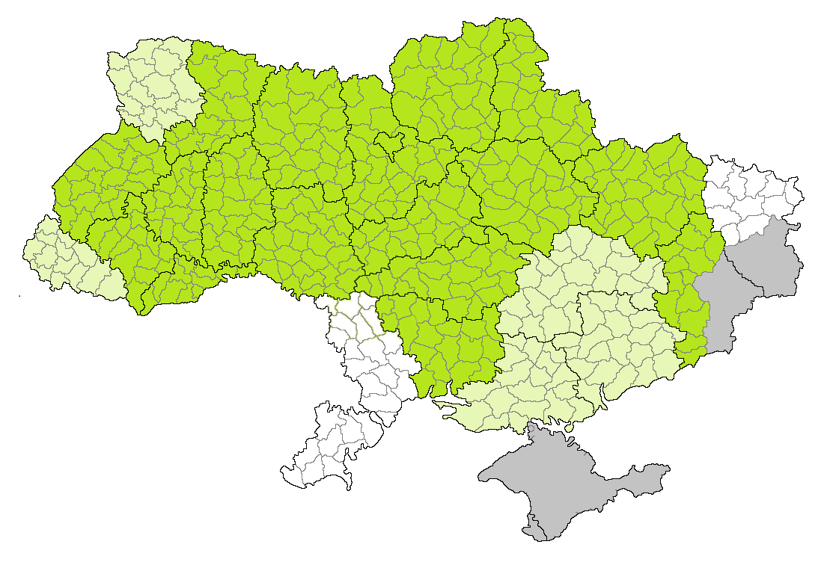
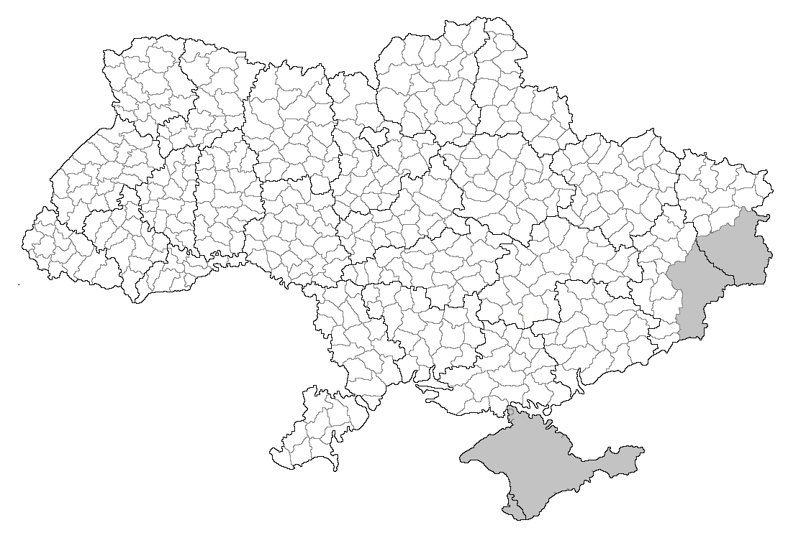
У 2019 р. діє 164 місцевих програми
додаткового відшкодування %/суми за «теплими» кредитами
ПРИЙНЯТО
164 програми
=
ВИДІЛЕНО
173 млн грн
РІВНЕНСЬКА
ВОЛИНСЬКА
ЧЕРНІГІВСЬКА
м.КИЇВ
СУМСЬКА
ЖИТОМИРСЬКА
КИЇВСЬКА
ЛЬВІВСЬКА
ХМЕЛЬНИЦЬКА
ПОЛТАВСЬКА
ЛУГАНСЬКА
ТЕРНОПІЛЬСЬКА
ХАРКІВСЬКА
ІВАНО-
ФРАНКІВСЬКА
ЧЕРКАСЬКА
ВІННИЦЬКА
ДОНЕЦЬКА
ЗАКАРПАТСЬКА
ЧЕРНІВЕЦЬКА
КІРОВОГРАДСЬКА
ДНІПРОПЕТРОВСЬКА
164
ЗАПОРІЗЬКА
ПРИЙНЯТО
з фінансуванням/механізмом
МИКОЛАЇВСЬКА
19 обласних (з 25)
ОДЕСЬКА
55 районних (з 473)
ХЕРСОНСЬКА
74 міські (з 407*)
8 ОТГ (з 865)
8 сільських
РОЗРОБЛЯЄТЬСЯ
44 програми
* міста України населення, яких складає від 2,5 тис. (з урахуванням відсутності міст, що розташовані на тимчасово окупованій території та в зоні АТО)
ТИМЧАСОВО ОКУПОВАНА ТЕРИТОРІЯ
ТИМЧАСОВО ОКУПОВАНА ТЕРИТОРІЯ

Slide 9
Майже 45 млн грн
виділено 19 обласними бюджетами на співфінансування «теплих» кредитів
Рейтинг областей за обсягом виділеного співфінансування «теплих кредитів» у 2019 р., млн грн
2 млн грн – середній обсяг фінснування ОБЛАСНИХ ПРОГРАМ

Slide 10
Понад 95 млн грн
виділено 21 містом-обласним центром на співфінансування «теплих» кредитів
Рейтинг міст-обласних центрів за обсягом виділеного співфінансування «теплих кредитів» у 2019 р., млн грн
3,5 млн грн – середній обсяг фінснування МІСЬКИХ ПРОГРАМ в обл.-центрах

Slide 11
Понад 25 млн грн
Виділено 53 малими і середніми містами на співфінансування «теплих» кредитів
500 тис. грн – середній обсяг фінснування МІСЬКИХ ПРОГРАМ
11

Slide 12
Понад 4 млн грн
виділено 55 районами на співфінансування «теплих» кредитів
70 тис. грн – середній обсяг фінснування РАЙОННИХ ПРОГРАМ
12

Slide 13
Майже 2 млн грн
виділено 7 ОТГ на співфінансування «теплих» кредитів
220 тис. грн – середній обсяг фінснування ПРОГРАМ в ОТГ

Slide 14
Завдяки місцевим програмам –
збільшується попит на «теплі» кредити
! За останні 4 роки у 8 разів збільшено попит на «теплі» кредити
(з майже 200 ОСББ у 2015 р. до 1 600 у 2018 р.)
Кількість виданих кредитів, ОД.

Slide 15
Завдяки місцевим програмам –
ОСББ впроваджують більш комплексні ЕЕ проекти
!
З 2015 року середній кредит ОСББ зріс у 3,5 рази
2019
2018
2017
2016
2015
місцеві програми, млн. грн
Середній кредит ОСББ,
грн
місцеві програми, млн. грн
Середній кредит ОСББ,
грн
місцеві програми, млн. грн
Середній кредит ОСББ,
грн
місцеві програми, млн. грн
Середній кредит ОСББ,
грн
місцеві програми, млн. грн
Середній кредит ОСББ,
грн

Slide 16
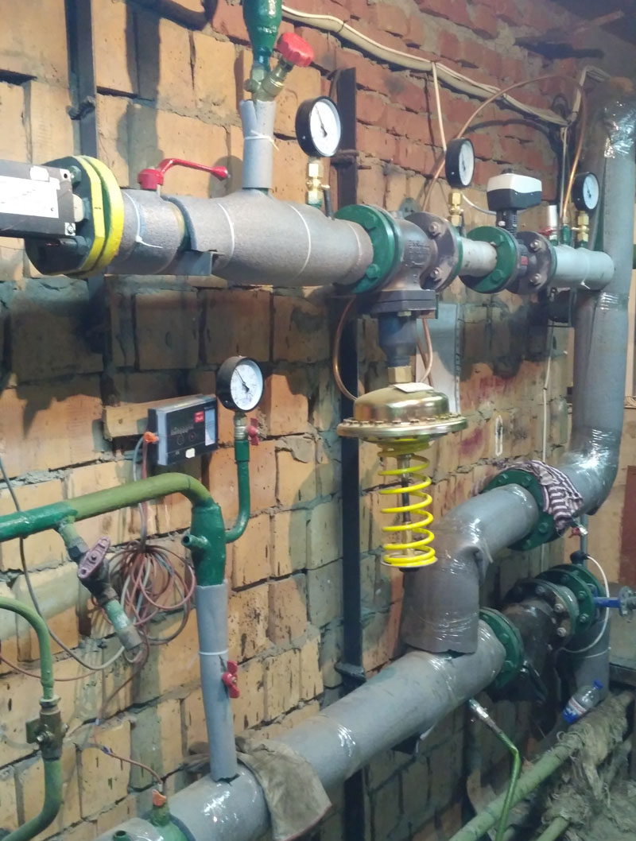
до 80% вартості ЕЕ проекту компенсується державою та місцевою владою, термін окупності проекту складає 2 місяці, час погашення кредиту – 3 місяці
Завдяки місцевим програмам –
м. Харків, ОСББ «Злагода»:
Встановлення індивідуального теплового пункту (ІТП)
=
92
тис. грн
46
тис. грн
47
тис. грн
46
тис. грн
231 тис. грн
+
+
+
Сума кредиту
державна
обласна
міська
Реальна вартість ІТП для ОСББ «Злагода»
Компенсації
Час погашення кредиту –
3 місяці
Окупність проекту –
2 місяці

Slide 17
Успішні кейси запровадження
Місцевих програм в ОТГ
Завдяки місцевій програмі Лозівської ОТГ
у 3 рази збільшено попит та у 7 разів – обсяг
залучених коштів на ЕЕ серед ОСББ
!
Прогноз
згідно заявок
Запроваджено місцеву програму ОТГ щодо підтримки «теплих» кредитів для ОСББ
Кількість виданих кредитів, ОД. Сума виданих кредитів, МЛН. ГРН.

Slide 18
Майже половина місцевих програм відшкодовують частину суми за «теплим» кредитом
В середньому малі/середні міста 500 тис. грн
117
20-40% суми
5% річних
30% суми але не ˃ 10 тис грн
В середньому 2 млн грн
74
В середньому 75 тис. грн
20% суми
Всі % річних
10-30% суми
10% суми
44,5
55
В середньому 200 тис. грн
В середньому 20 тис. грн
19
4,2
8
1,8
8
0,17

